Slide 1


Архитектор интеллектуальных систем управления
Выполнила:
Студентка группы Ктбо3-10
Карманцева А.П

Slide 2
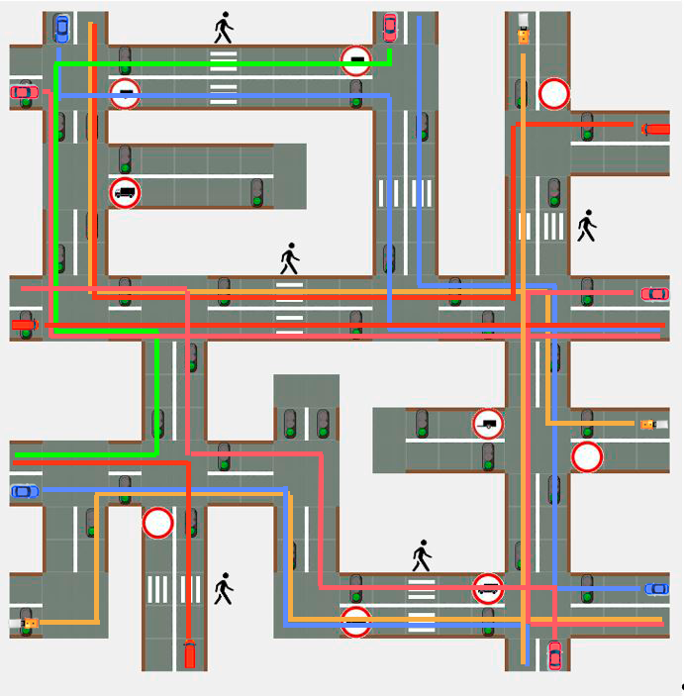
Модуль 1
Шаблон
Задание : создать схему дорог города. Необходимо предусмотреть наличие всех элементов дорог с правильным направлением движения (правостороннее), их расположение, согласно шаблону.
Добавить объекты : «светофор», «пешеходный переход» и «движение запрещено» всех видов.
Разработка рабочего пространства и графического интерфейса

Slide 3
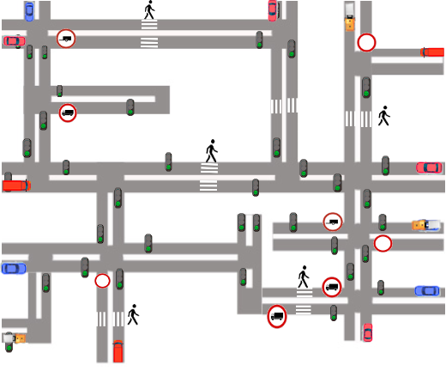
Модуль 1
Созданная программа
Задание : создать схему дорог города. Необходимо предусмотреть наличие всех элементов дорог с правильным направлением движения (правостороннее), их расположение, согласно шаблону.
Добавить объекты : «светофор», «пешеходный переход» и «движение запрещено» всех видов.
Разработка рабочего пространства и графического интерфейса

Slide 4

Модуль 1
Созданная программа
Задание : создать схему дорог города. Необходимо предусмотреть наличие всех элементов дорог с правильным направлением движения (правостороннее), их расположение, согласно шаблону.
Добавить объекты : «светофор», «пешеходный переход» и «движение запрещено» всех видов. При создании программы необходимо предусмотреть название программы: «World Skills X» . Программа должна иметь иконку в виде светофора.
Разработка рабочего пространства и графического интерфейса

Slide 5
Модуль 2
Шаблон
Задание: Дополнить пользовательский интерфейс, добавив в него кнопки управления транспортом в ручном режиме.
Создать автоматический тест управления.
У движения транспорта есть правила, которые он не должен нарушать ни в ручном, ни в автоматическом режимах движения.
Необходимо сделать анимацию движения основного и курсирующего транспорта (транспорт плавно передвигается между клеток дороги), а также реализовать систему поворотных огней, поворотные огни могут быть только передние.
Созданная программа должна быть сохранена в формате скомпилированного приложения, либо создать скрипт файл (.bat), запускающий приложение; необходимо приложить скриншот интерфейса. Приложение или скрипт файл, скриншот и проект необходимо загрузить на платформу контроля версий
Разработка системы управления

Slide 6
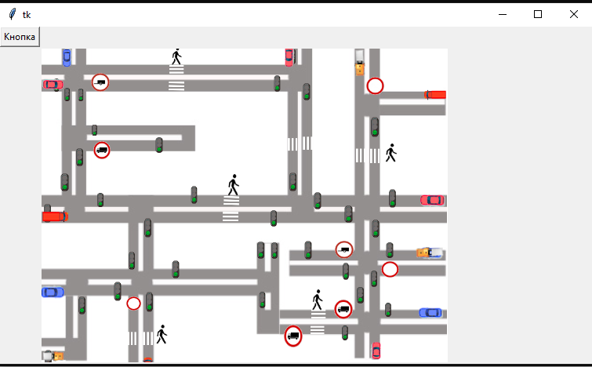
Модуль 2
Созданная программа
Задание: Дополнить пользовательский интерфейс, добавив в него кнопки управления транспортом в ручном режиме.
Создать автоматический тест управления.
У движения транспорта есть правила, которые он не должен нарушать ни в ручном, ни в автоматическом режимах движения.
Необходимо сделать анимацию движения основного и курсирующего транспорта (транспорт плавно передвигается между клеток дороги), а также реализовать систему поворотных огней, поворотные огни могут быть только передние.
Разработка системы управления

Slide 7
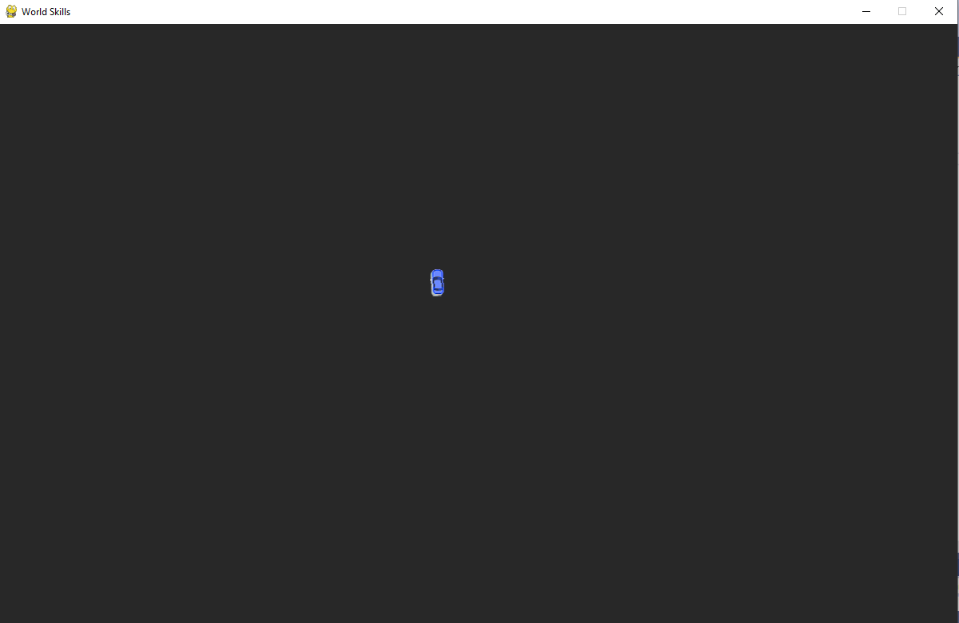
Модуль 2
Созданная программа
Задание: Дополнить пользовательский интерфейс, добавив в него кнопки управления транспортом в ручном режиме.
Создать автоматический тест управления.
У движения транспорта есть правила, которые он не должен нарушать ни в ручном, ни в автоматическом режимах движения.
Необходимо сделать анимацию движения основного и курсирующего транспорта (транспорт плавно передвигается между клеток дороги), а также реализовать систему поворотных огней, поворотные огни могут быть только передние.
Разработка системы управления

Slide 8
Модуль 2
Инструкция по использованию программы
Разработка системы управления
Управлять машиной можно с помощью клавиш: W,A,S,D
Клавиша «W»-движение вперед.
Клавиша «А»-поворот налево.
Клавиша «S»-движение назад.
Клавиша «D»-поворот направо.

Slide 9
Модуль 3
Шаблон
Проектирование, создание и подключение базы данных.
Задание: спроектировать и создать базу данных сохраняющую информацию о прохождении транспортом своего пути, с информацией о точных действиях во время последнего прохождения транспортом своего пути, с настройками объектов в рабочем пространстве
После реализации базы данных необходимо ее наполнить данными для проверки.
Добавить в пользовательский интерфейс окно, где пользователь может просмотреть данные хранящиеся в таблицах базы данных приложения. Все таблицы должны отображаться в одном окне и переключаться пользователем.

Slide 10
Модуль 4
Шаблон
Задание: в интерфейс должны быть встроены: счетчик номера итерации, таймер работы текущей итерации, таймер времени лучшего прохода. Также можно предусмотреть возможность регулировать скорость визуализации обучения.
Реализовать визуализацию работы обучения. Для этого предстоит отобразить движение транспорта во время обучения и добавить изображения с нейронами (изображения нарисуйте самостоятельно) их описанием и связями между ними. Связи между нейронами должны изменятся по ходу обучения, отражая модель.
При прохождении обучения транспорт должен соблюдать правила движения
Для сохранения данных обучения необходимо добавить таблицу в базу данных. Создать функционал, позволяющий вносить данные об обучении.
Подключение, настройка и обучение модели искусственного интеллекта

Slide 11
Модуль 5
Шаблон
Документирование работы
Задание: по итогам выполненной работы необходимо создать презентацию, показывающую заказчику проделанную работу. Презентация должна содержать сравнение между шаблоном и созданной Вами программой, информацию о прохождении тестов обучения и о модели, на которой строится обучение.
В дополнение Вы должны создать инструкцию по использованию программы пользователем. Здесь поясняется пользовательский интерфейс; описываются функции, которыми обладает Ваша программа.

